Slide 1
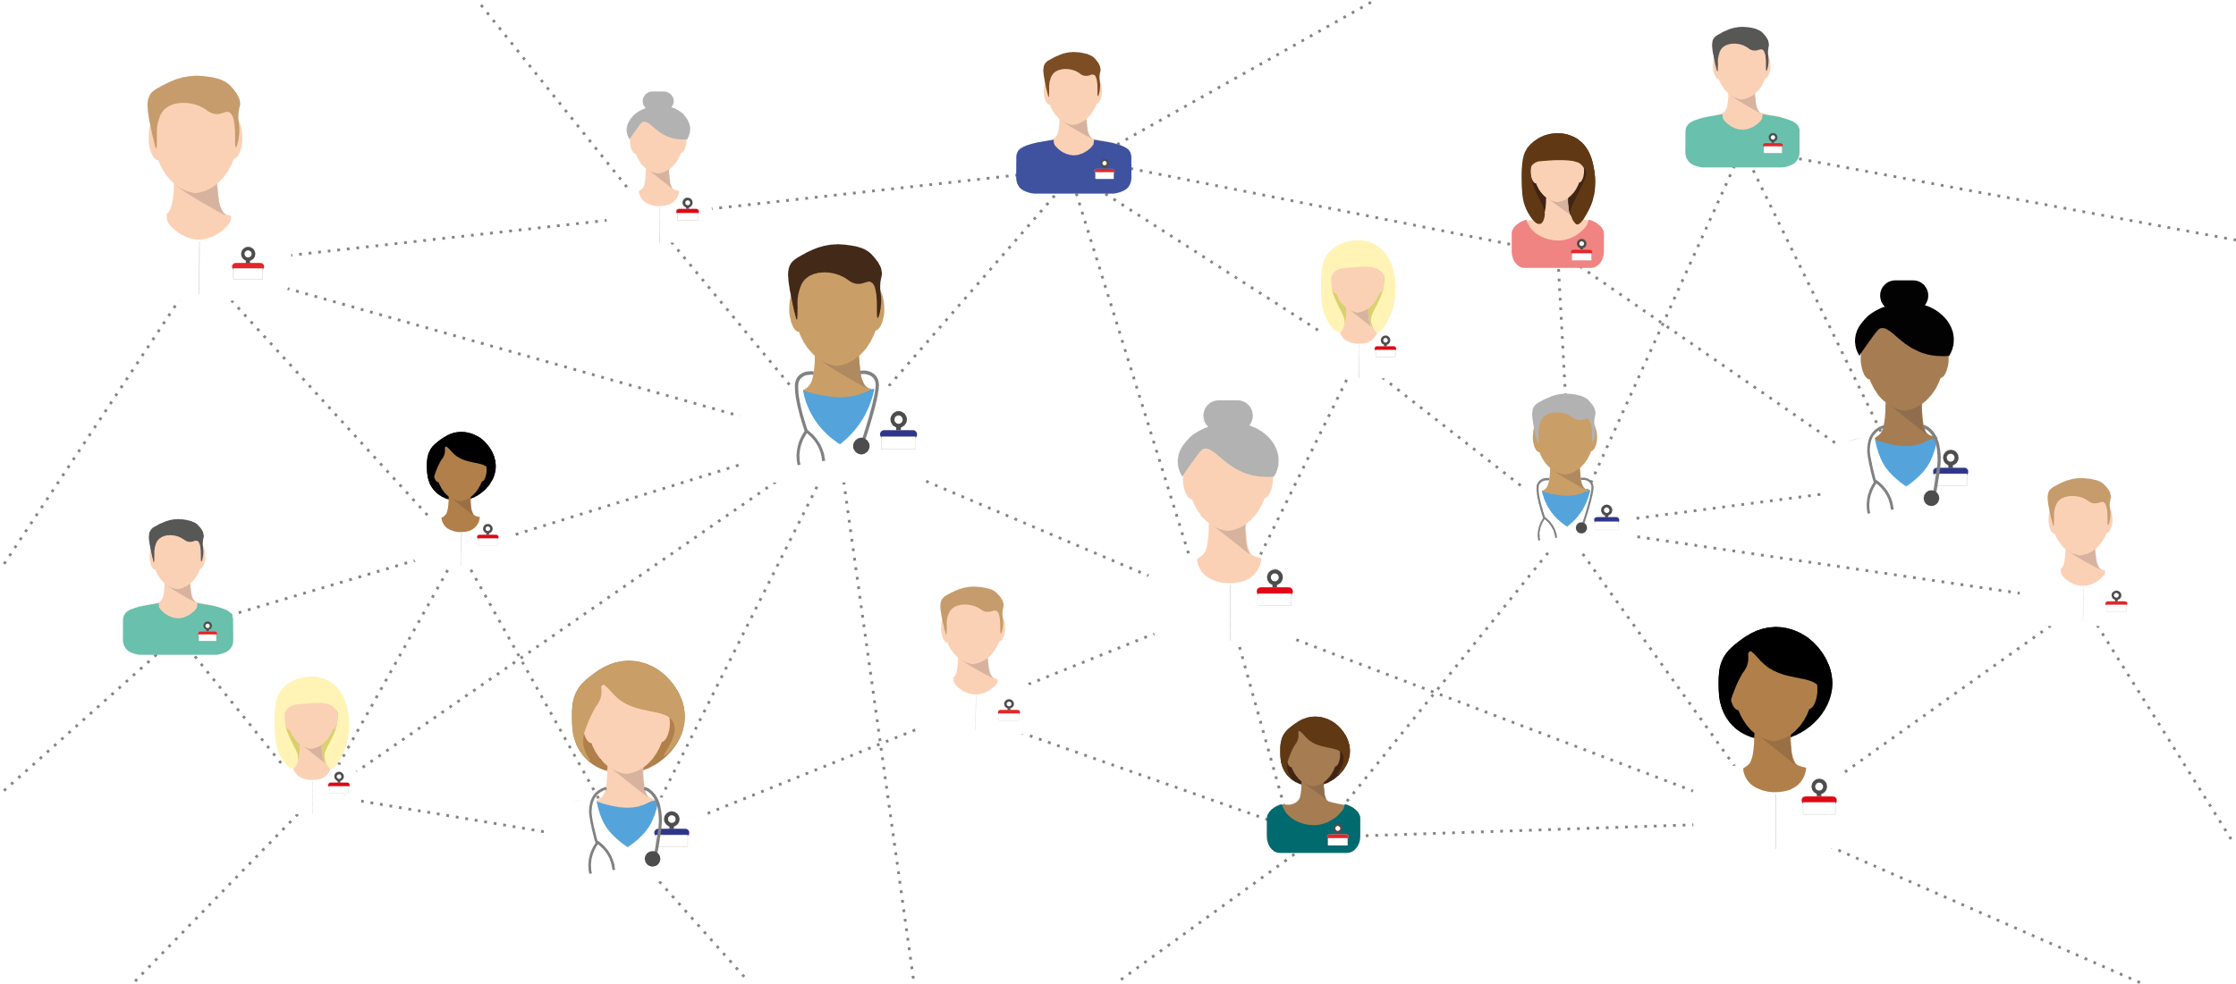
Læringsseminar om patientinddragelse 2024
Fælles beslutningstagning om igangsættelse af fødsel

Slide 2
Stamdata
Titel og Navn
Cheflæge
Jeannet Kepp Bruun Lauenborg
Hospital og afdeling
Herlev og Gentofte Hospital
Obstetrisk klinik, Kvindesygdomme, graviditet og fødsel

Slide 3
Kort om casen
Indsatsen handler om at udbrede fælles beslutningstagning for alle medarbejdere som en måde, man kommunikerer med patienten på om behandlingsforløb. Vi oplever jævnligt klager over dårlig kommunikation og manglende lydhørhed fra personale.
Vi er startet med at udvikle værktøjet til igangsættelse af fødende der er gået over termin. Vi har en arbejdsgruppe bestående af overlæger og jordemødre, der er tilknyttet det afsnit, der tager sig af denne patientgruppe.
Fælles beslutningstagning understøtter også vores strategi om at arbejde med InterProfessionel Læring og Samarbejde.
Det vil understøtte, at alle faggrupper informerer ensartet så patienterne ikke oplever forvirring om behandling og anbefalinger. Og så er det vigtigt både for patienterne og os at de oplever at føle sig set og hørt i mødet med sundhedsvæsenet.

